Slide 1
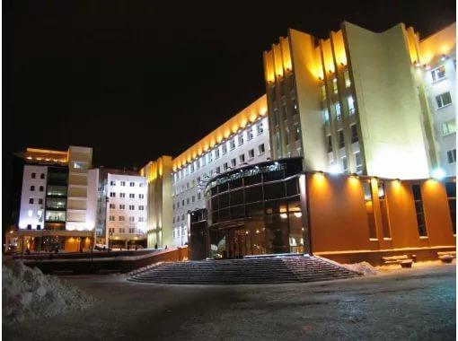
АРМРЕСТЛИНГ (мужская команда)
Витебский государственный ордена Дружбы народов медицинский университет

Slide 2
Армрестлинг (Борьба на руках; от англ. Arm sport, arm wrestling, где arm — предплечье) — вид борьбы на руках между двумя участниками (вид Спортивных единоборств). Во время матча одноимённые руки соревнующихся ставятся на твёрдую, ровную поверхность (как правило, стол), и ладони сцепляются в замок. Задачей соревнующегося рукоборца является прижатие руки противника к поверхности. На участников поединка накладывается ряд временных, технических и тактических ограничений.
Несмотря на то, что армрестлинг не является олимпийским видом спорта, борьба на руках обладает большой популярностью во многих частях света.

Slide 3
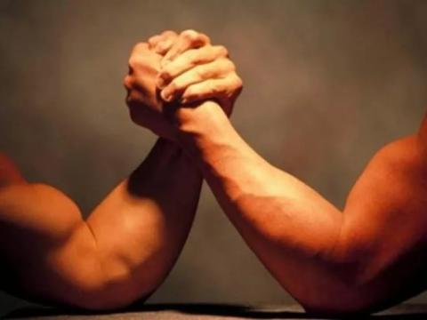
История
Является древнейшим видом спорта, который был возрождён в 1960-е годы в США. В сентябре 1962 года в г. Петалума, штат Калифорния был проведён первый чемпионат мира по ристрестлингу — так была названа эта борьба (англ. wrist wrestling, дословно — «борьба запястьями»).

Slide 4
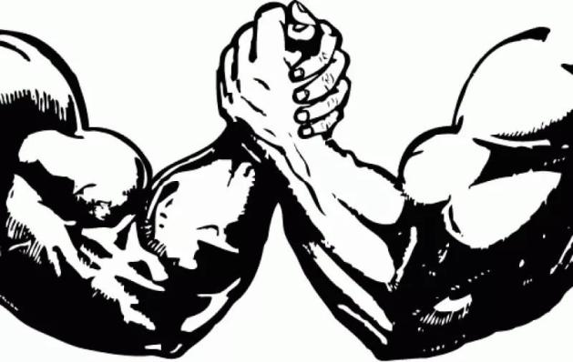
Правила
К участию в поединке спортсмены допускаются только в спортивной одежде и спортивной обуви. Руки до середины плеча и кисти рук должны быть обнажены.
Запрещается пользоваться любыми предохраняющими бинтами и повязками на запястьях и локтях, а также иметь обручальные кольца и перстни на пальцах.
Руки участников должны быть чистыми, без признаков кожных заболеваний, ногти коротко подстрижены. Бейсбольные кепки должны сниматься или поворачиваться козырьком назад. Допускается использование обуви на утолщённой подошве, высота подошвы не ограничивается. Во рту не должно быть жевательной резинки.

Slide 5
Техника борьбы
«Верхом» — выведение атакующим захвата кистевым движением к себе с пронацией.
«Прямым движением» — по команде рефери атакующий резко акцентированным движением сгибает своё запястье и своей кистью толкает прямо кисть атакующего.
«Притягиванием» — атакующий супинирует свою руку, не отпуская захвата, и согнутой кистью притягивает кисть соперника к себе.
«Крюк нижний» — атакующий супинирует свою руку и в этом положении в захвате пытается преодолеть сопротивление соперника (чисто силовое действие)-самый распространенный тип борьбы.
«Крюк верхний» — спортсмен становится также как при борьбе верхом только не давая натяжки при старте уходит в бок, пронируя кисть соперника (отличается от нижнего крюка тем что давление на кисть соперника оказывается в основном указательным и средним пальцем).
«Трицепсом» — со старта спортсмен двигает плечо в сторону соперника одновременно подтягивая кисть соперника к себе и трицепсом придавливает его к подушке

Slide 6
Спортивные достижения секция армрестлинг УО «ВГМУ»
2011 – 2 место среди УВО г. Витебска (среди команд)
2012 – 3 место среди УВО г. Витебска (среди команд)
2013-2015 - 2 место среди УВО г. Витебска (среди команд)
2016 – 1 место среди УВО г. Витебска (среди команд)
В личном зачете призовые места ежегодно занимают наши борцы на соревнованиях разного масштаба. Участие принимают как в городских, областных, так и в Республиканских и международных соревнованиях.

Slide 7
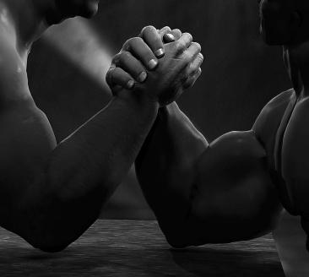
Состав команды армрестлинг на 2017-18 учебный год
Можейко А.И. 5 ФФ 1 гр.
Жабровский В.И. 2 ЛФ 21 гр.
Шейкин С.Ю. 5 ФФ 13 гр.
Ступень Д.А. 2 ЛФ 35 гр.
Конончик А.О. 4 ЛФ 20 гр.
Кузьмич А.Г. 3 ФФ 9 гр.
Квасов Н.С. 5 ЛФ 21 гр.
Реуцкий В.В. 6 ЛФ 40 гр.
Страх Д. В. 5 ЛФ 16 гр.
Пирожков Г.И. 4 ЛФ 36 гр.
Лейко Н.В. 5 ФФ 1 гр.
Турков Я И. 3 ЛФ 38 гр.
Довыдов Е.С. 1 ЛФ 5 гр.
Шайдо Д.И. 2 ЛФ 33 гр.
Дорожков В.Г. 3 ЛФ 36 гр.
Воропаев А.А. 2 ЛФ 22 гр.

Slide 8
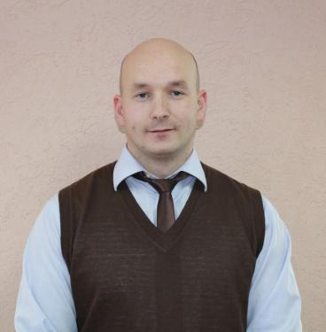
Тренер секции армрестлинг УО «ВГМУ» Лаппо Владимир Александрович
Старший преподаватель кафедры «Физическая культура»
Кандидат в мастера спорта по вольной борьбе. Кандидат в мастера спорта по армреслингу. Член методической комиссии на кафедре, куратор академической группы, член профкома сотрудников.

